Slide 1



Hvem, hvad, og hvordan?
– samtalepartnertræning i et dansk forskningsperspektiv
Velkommen
Iben Christensen, Københavns Universitet
Jytte Isaksen, Syddansk Universitet
Audiologopædisk Forenings jubilæumskonference 28. marts 2023

Slide 2
Dagens program i grove træk
Fælles introduktion til samtalepartnertræning (primært af sundhedsprofessionelle) og evidensen bag (IC + JI)
Samtalepartnertræning til sundhedspersonale, der kommunikerer med mennesker med kognitive kommunikationsforstyrrelser (IC) (læringsmål 1-3 næste slide)
Implementeringsstrategier ifm. professionel samtalepartnertræning (JI) (læringsmål 4-5 næste slide)
Hvordan måle udbytte og implementeringssucces (læringsmål 6 næste slide) (IC + JI)

Slide 3
Læringsmål
Deltagerne vil efter dagens oplæg være i stand til at:
Identificere udfordringer og virksomme strategier i kommunikationen mellem sundhedspersonale og mennesker med kognitive kommunikationsforstyrrelser.
Sammenligne eksisterende og kommende samtalepartnertræningsprogrammer med fokus på med kognitive kommunikationsforstyrrelser.
Diskutere mulighederne for dansk implementering af samtalestøtte til mennesker med kognitive kommunikationsforstyrrelser og deres samtalepartnere.
Identificere fremmende og hæmmende strategier i egen implementering af samtalepartnertræning.
Diskutere mulige implementeringsstrategier, som kan understøtte sundhedspersonales begyndende/forsatte brug af samtalestøtte.
Identificere egnede evalueringsredskaber til brug i samtalepartnertræning af sundhedspersonale.

Slide 4
Hvad er samtale(conversation)terapi?
“... ‘direct, planned therapy that is designed to enhance conversational skill and confidence’ using activities that directly address conversation and focus on changing behaviours within the context of genuine conversation.”
“the goal of conversation therapy is to explicitly improve skill or participation in conversation for people with aphasia.”
(Simmons Mackie, Sevage & Worrall, 2014: 512)
Her er altså ikke nødvendigvis tale om træning af samtalepartneren, der ikke har afasi, det kunne også være personen med afasi
Dette gælder også for kkf – TBI Express studier viser bedst effekt, når både pTBI og samtalepartner modtager træning (Behn et al. 2012, Togher et al., 2013).

Slide 5
Hvad er samtale(conversation)terapi?
Overordnet adskiller conversation partner training (CPT) sig fra de behandlingsformer, der har til formål at generalisere fx sproglige/funktionelle færdigheder til naturlig konversation.
Mange CPT-tilgange:
Træning af konversationelle færdigheder (hos personen med afasi og/eller samtalepartner) skal kunne generaliseres til naturlig konversation og måske i sidste ende give bedre sproglige færdigheder
Dvs. en top-down tilgang
Traditionel tilgang til afasibehandling:
Impairmenttræning skal kunne generaliseres til naturlig konversation
Dvs. en bottom-up tilgang

Slide 6
Hvad er CPT?
All conversation partner training (CPT) approaches, in keeping with a social model of aphasia*, are designed to increase communicative access for the person with aphasia and ultimately reduce the psychosocial consequences of aphasia. The training process itself is designed to result in altered expectations and perceptions of both partners and expand the opportunities for communication. (Turner & Whitworth, 2006, p. 484)
Communication partner training (CPT) is an umbrella term for a complex behavioural intervention for communications partners (CPs) of people with aphasia (PWA) and possibly PWA themselves, with many interacting components, deployed in flexible ways.
(Cruice et al., 2018. p. 1234)
CPT after TBI has evolved because of a paradigm shift in approaches to rehabilitation that have altered the emphasis from remediation of individual cognitive and communication skills in isolation, to one which emphasizes participation, community integration, and quality of life. CPT is in keeping with the context-sensitive approach defined by Ylvisaker that includes context-supported participation with the goal of enabling participation in everyday activities. Inherent within this approach is the aim of reducing participation inequities through building of partnerships between the person with TBI and their CPs. (Wiseman-Hakes et al., 2020, p. 2)
*Social model/approach > personally relevant outcomes, such as meaningful life change, enhanced life participation, or improved quality of life. Although several interventions are subsumed under a social approach, the most prevalent form of socially oriented intervention in the aphasia literature is communication partner training. (Simmons-Mackie et al., 2010. p. 1814 )

Slide 7
Stor bredde i CPT-familien
Afasi (SCA™, SPAARC, BCA, Connect Partner Training Scheme – Simmons-Mackie et al., 2010+2016; KomTil – Bertram et al., 2021, Isaksen et al., 2023)
Dysartri (Bloch, både progredierende og ikke-progredierende, Better conversations for dysarthria - https://www.ucl.ac.uk/pals/research/language-and-cognition/language-and-cognition-research/better-conversations/impact-and-0; Clay et al. 2023; Forsgren et al., 2012)
Traumatisk hjerneskade/kognitive kommunikationsvanskeligheder (bl.a. Miao et al., 2023; Rietdijk et al., 2019, Togher et al., 2010)
Demens (fx Broughton et al., 2011)
Specifikke former for demens (primær progressiv afasi) (Volkmer et al. 2018)
Notes:
Clay, P., Beeke, S., Volkmer, A., Dangerfield, L. & Bloch, S. (2023). A Communication Partner Training Program Delivered via Telehealth for People Living With Parkinson’s (Better Conversations With Parkinson’s): Protocol for a Feasibility Study. JMIR Res Protoc, 12, e41416. https://doi.org/10.2196/41416
Togher, L., McDonald, S., Tate, R., Power, E., Ylvisaker, M. & Rietdijk, R., & Togher et al. (2010). TBI Express: A Social Communication Training Manual for people with traumatic brain injury (TBI) and their communication partners. Australian Society for the Study of Brain Impairment (ASSBI).
Rietdijk, R., Power, E., Brunner, M. & Togher, L. (2019). A single case experimental design study on improving social communication skills after traumatic brain injury using communication partner telehealth training. Brain Inj, 33(1), 94–104. https://doi.org/10.1080/02699052.2018.1531313
Miao, M., Rietdijk, R., Power, E., Brunner, M., Debono, D. & Togher, L. (2023). Self-Guided, Web-Based Training for Communication Partners of Adults With Acquired Brain Injury: A 12-Month Prospective, Mixed Methods, Hybrid Type 2 Implementation-Effectiveness Study of ‘interact-ABI-lity.’ Journal of Medical Internet Research, Preprint.

Slide 8
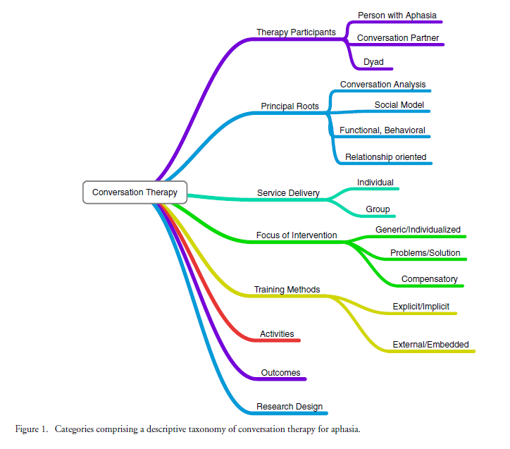
(Simmons-Mackie, Savage & Worrall, 2014: 514)

Slide 9
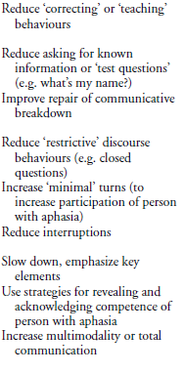
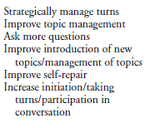
Stor bredde i hvilken adfærd, der ønskes fremmet eller hæmmet
(Simmons-Mackie, Savage & Worrall, 2014: 516)

Slide 10


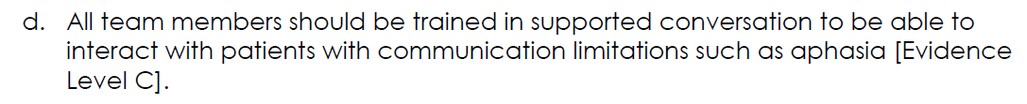


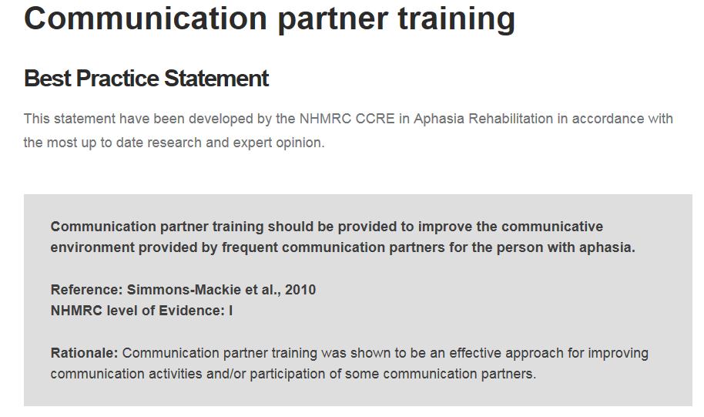
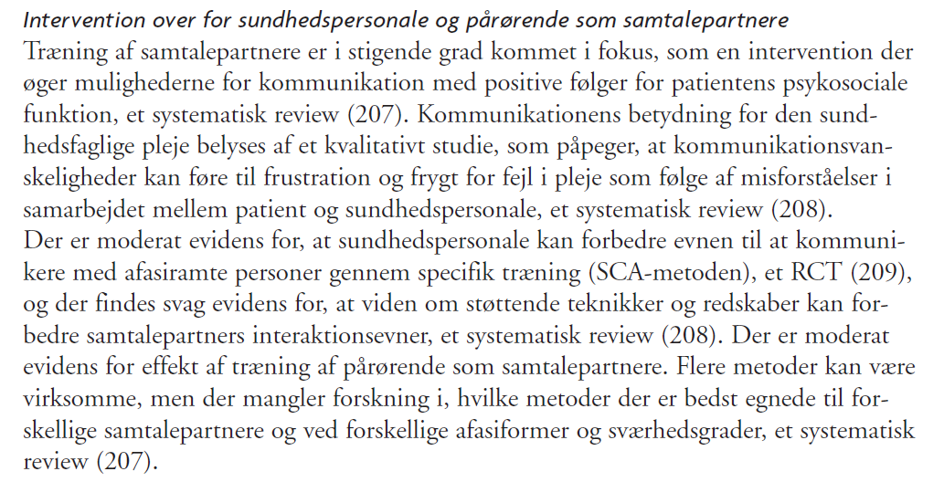
CPT i kliniske guidelines ol.
INCOG 2.0 Guidelines for Cognitive Rehabilitation Following Traumatic Brain Injury, Part IV: Cognitive-Communication and Social Cognition Disorders:
Recommended cognitive-communication interventions can be direct or indirect at any level of impairment and include:
a. Communication partner training (level A evidence)

Slide 11
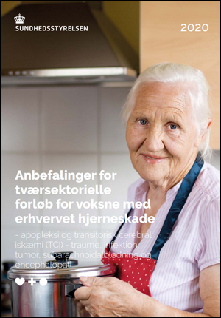
Sidste nye danske anbefaling
Samtalestøtte til voksne med afasi
Personer med funktionsevnenedsættelse i forhold til kommunikation har behov for særlig støtte. Der findes forskellige metoder til kommunikationsstøtte, hvoraf ’Supported Conversation of Adults with Aphasia’ (SCA) er en af dem. Metoden sikrer fagpersoners mulighed for inddragelse af personer med afasi og kan også anvendes i pårørendes kommunikation med personen med afasi. SCA er således samtalestøtte, som opnås gennem træning af samtalepartneren, hvilket dels kan styrke personens kommunikative færdigheder, dels understøtte inddragelse af personer med afasi.
For uddybning se Socialstyrelsens forløbsbeskrivelse ’Rehabilitering af Voksne med Kompleks Erhvervet Hjerneskade - på det mest specialiserede social- og specialundervisningsområde’ (2016)
Link til rapport: https://www.sst.dk/-/media/Udgivelser/2020/Hjerneskade/Anbefalinger-forloeb-hjerneskade.ashx?la=da&hash=A7A96AC766D6AA68D26F32B96C0015BF828C93FF
Link til 2016-henvisning: https://socialstyrelsen.dk/udgivelser/voksne-med-kompleks-erhvervet-hjerneskade-1

Slide 12
Evidens - afasi
Simmons-Mackie et al. (2010, p. 1814)
Conclusions: Evidence shows that communication partner training is effective in improving communication activities and/or participation of the communication partner and is probably effective in improving communication activities and/or participation of persons with chronic aphasia when they are interacting with trained communication partners. There is insufficient evidence to make recommendations related to the impact of partner training on persons with acute aphasia or the impact of training on language impairment, psychosocial adjustment, or quality of life for either the person with aphasia or the communication partner.

Slide 13
Evidens - afasi
Simmons-Mackie et al. (2016)
Conclusions: All 25 of the current review articles reported positive changes from partner raining. Therefore, to date, 56 studies across two systematic reviews have reported positive outcomes from communication partner training in aphasia. The results of the current review are consistent with the earlier review and necessitate no change to the earlier recommendations, suggesting that communication partner training should be conducted to improve partner skill in facilitating the communication of people with chronic aphasia. Additional high quality research is needed to strengthen the original 2010 recommendations and expand recommendations to individuals with acute aphasia. High quality clinical trials are also needed to demonstrate implementation of CPT in complex environments such as health care.

Slide 14
Hvilken slags evidens
Review fra 2010
31 studier: 11 gruppedesigns (6 m kontrolgruppe), 7 eksperimentelle single-subjekt-designs, 5 kval. studier, 8 casestudier
To studier af højeste kval. (class 1) (Kagan et al., 2001 - frivillige; Legg et al., 2005 - medicinstuderende), de fleste class IV

Slide 15
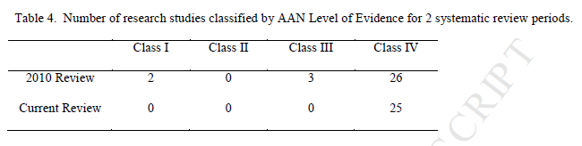
Hvilken slags evidens - afasi
Review fra 2016
25 studier: 11 gruppedesigns, 1 eksperimentelle single-subjekt-designs, 2 kval. studier, 11 casestudier

Slide 16
En lidt anden slags evidens - afasi
Cruice et al. (2018)
For a better understanding of an intervention, it is necessary to identify and describe potentially central elements and perhaps especially in complex interventions as CPT, where it is likely also more difficult. Whilst the reviewed CPT studies are on average reporting on slightly more than half of the TIDieR items, they are overall insufficiently detailed. Some items appear easier to report on, whereas other items have not been attended to, are too complex in nature to give a full report on, or simply have not been relevant for the individual study to include. (pp.1234-1235)
Little explicit reasoning about why and how the elements are believed to change and improve target behaviours in many studies
Researchers need to embrace this field following complex interventions guidance (Medical Research Council, 2000, 2008, 2021)
Personalised communication strategy training for dyads (Better Conversation for Aphasia) does indeed result in increased use of CP strategy support, increased awareness of own (CP’s) behaviour, increased use of strategies in conversation by both CP and PWA, and does result in more successful conversations overall (Johnson, Best, Beckley, Maxim, & Beeke, 2017).

Slide 17
Evidens - KKF
Behn et al. 2020
“Training communication partners is an important treatment approach that has the potential to improve the communication skills of people with TBI. Compared with stroke and aphasia, this area in TBI is relatively underresearched, with only 8 studies in this systematic review. The initial evidence drawn from these studies is encouraging, though limited. Most studies reported some positive change from training communication partners, with small to large effects in the RCTs and non-RCTs. However, variability in the treatment length and intensity, and inconsistency of positive findings across all outcomes suggest more research is needed to support firm conclusions about the effectiveness of training. Future studies need to adopt greater methodological rigor, larger sample sizes, clearer consensus on the most appropriate outcomes to use, inclusion of follow-up measures, and more clearly described interventions” (p. 14).

Slide 18
Evidens - KKF
Wiseman-Hakes et al., 2020
“The studies included in this review identified the potential of CPT to enhance both activity and participation domains in the International Classification of Functioning, Disability and Health for individuals with TBI, by increasing positive supported communication, interaction, and social connections. Given that interventions for TBI have been found to be most effective when using a collaborative and contextualized approach that also includes consideration of the barriers existing within the social environment. CPT is an intervention with minimal risk that has the potential to improve health and participation inequities and increase accessibility and quality of life for individuals with TBI” (p. 19).

Slide 19
Inkluderede studier - KKF
 | I alt | Gruppe-design | Single-case | Mixed-method | Kvalitativ
Behn et al., 2020 | 10 | 7 | 3
Wiseman-Hakes et al., 2020 | 12 | 7 | 1 | 1 | 3

Slide 20
Centrale elementer
Få studier har vurderet interventionsindholdet:
O’Rourke et al., 2018: Provision of information and use of strategies (ITAX)
Behn et al., 2020: Education about brain injury and training of communication strategies (TIDieR)
Cruice et al., 2018: TIDieR – review af de to afasireviews
Begrænset fokus på, hvordan indholdet skaber ændret kommunikativ adfærd hos kommunikationspartneren

Slide 21
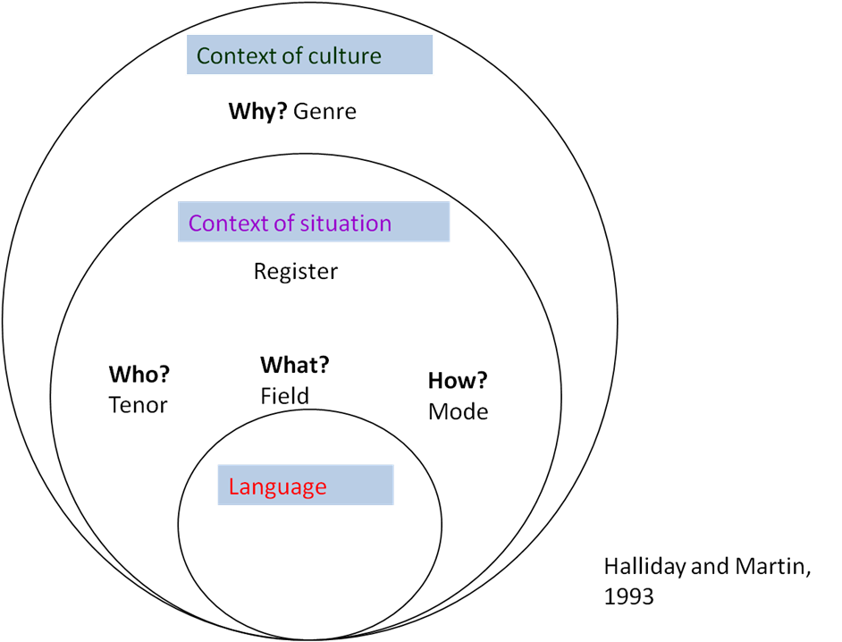
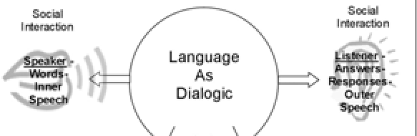
Teoretisk fundament for CPT
CPT
KOMMUNIKATIONSTEORI
ICF (WHO, 2001). Omgivelsesfaktorer (fx kommunikationspartnere) påvirker de muligheder, som en person med kommunikationsvanskeligheder har for at deltage i en samtale.
Halliday (1994). Systemic Functional Linguistics. Vi udtrykker os forskelligt afhængigt af samtalens kontekst og samtalepartnere (ubevidst tilpasning). Samtalens genre og modalitet samt relationen mellem samtalepartnere har stor betydning for, hvordan vi udtrykker os. Fokus på talerens handlinger.
Linell (1998). Dialogisme. Kommunikationspartnere samarbejder om at samkonstruere og forhandle forståelse gennem deres samtaler, mens de er under indflydelse af samtalekonteksten. Kommunikationspartnernes samtalebidrag kan ofte være asymmetriske, men samarbejdet forbliver intakt. Fokus på interaktion.
CPT
Hvis dialog skabes i samarbejde mellem kommunikationspartnerne gennem koordinerede handlinger, og hvis én part ikke til fulde formår at opfylde sin del af samarbejdet i samtalen, så må den anden part naturligt forandre sin tilgang for fortsat at etablere forståelse. MEN samtalepartnerens kommunikative adfærd kan også risikere at medføre ringere betingelser for samarbejdet = behov for CPT.
Notes:
Sociolingvistisk teori med fokus på kommunikativt samarbejde og kontekstens rolle

Slide 22
Kort præsentationsrunde
Navn
Arbejdssted
Erfaring med CPT

Slide 23
Samtalepartnertræning til sundhedspersonale, der kommunikerer med mennesker med kognitive kommunikations-forstyrrelser
v. Iben Christensen (seperate slides)

Slide 24
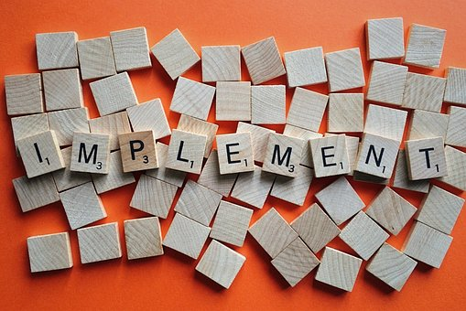

Disclosure: Jeg modtager løn fra SDU, løn for denne præsentation fra ALF, og SDU modtager et mindre beløb, når jeg underviser KomTil-træn-trænere. Jeg og SDU tjener intet på salg af materialer. TrygFonden og Region Syddanmark har givet penge til udvikling af KomTil.
Implementerings-strategier
ifm. professionel samtalepartner-træning

Slide 25

Kort om KomTil
Dansk udviklet CPT til sundhedsprofessionelle, der kommunikerer med mennesker med afasi
Det står på skuldrene af andre programmer
Samskabt med interessenter (personer med afasi, pårørende, fagpersoner fra region og kommuner)
Træn-træneren-model (træneren behøves ikke være logopæd)
Intervention der gives 2 x 3 timer, indeholder forskellige didaktiske elementer (undervisning, refleksion, øvelser)
Giver deltageren viden, færdigheder og kompetencer omkring afasi, kommunikation med mennesker med afasi og strategier + værktøjer til brug i kommunikationen
> Alt sammen med det formål at gøre mennesket med afasi i stand til at deltage i alt vedr. sin egen sundhed og sygdom, men også for at kunne føle sig som et menneske trods de ændrede kommunikative færdigheder.

Slide 26
Hvad er
Implementering er den bevidste anvendelse af specifikke strategier til at facilitere brugen af evidensbaserede interventioner i klinisk og organisatorisk praksis
Implementering er en målbevidst proces, der bør beskrives i tilstrækkeligt omfang så udenforstående kan observere aktiviteter, der sigter mod at muliggøre og forbedre en implementering
Hvad er
implementering?
Mitchell, 2011 / Fixsen et al., 2005
Det lyder måske simpelt, men det er ikke simpelt. Nok også årsagen til at der blomstrer en større gren af forskning omkring implementering også i logopædien lige pt.
Forskningen viser tydelige eksempler: Det tager 17 år for kun 14% af nye videnskabelige opdagelser at nå til at være en del af daglig klinisk praksis (Westfall et al., 2007). Kun 1/3 af kliniske retningslinjer overholdes (Mickan et al., 2011).

Slide 27
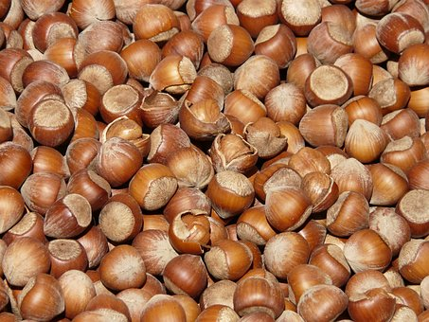
Implementering i en nøddeskal
Vi har et behov for at gøre noget anderledes
Vi har evidens, for at det giver mening/virker
Det betyder vi skal gøre noget nyt (aka vi skal ændre adfærd)
Dem, der ikke føler behovet, vil vi også gerne have til at ændre adfærd
Der er en vist risiko for at det nye ikke kommer individdet helt vildt til gavn – i hvert fald ikke ift. hvor hårdt det er at ændre adfærd

Slide 28
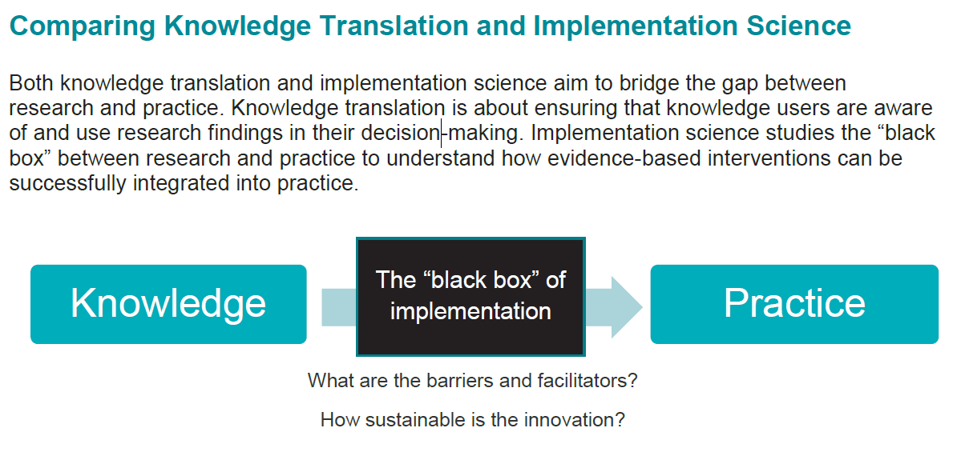
Fra forskning til praksis
https://www.albertahealthservices.ca/assets/info/amh/if-amh-ke-kt-vs-implementation-science.pdf

Slide 29
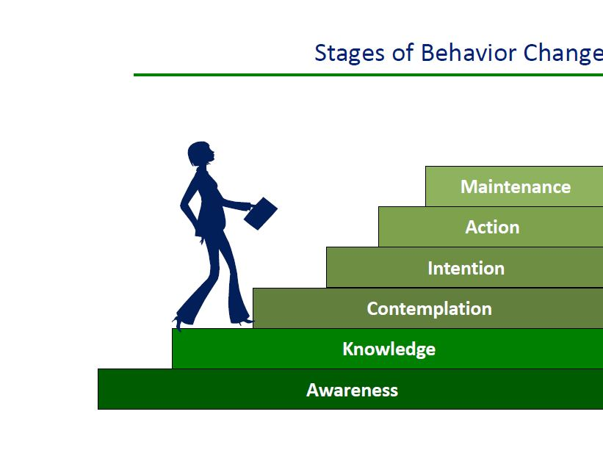
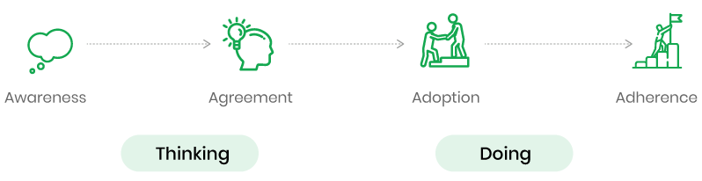
Adfærdsforandring relateret til CPT for sundhedsprofessionelle
Succes = De sundhedsprofessionelle bliver i stand til at anvende og ser gevinsten ved at anvende strategierne og værktøjerne – og gør det!
Men det er ikke simpelt jf. Pathmans (1996) model (Aware, Agree, Adopt, Adhere)

Slide 30

Psykologien bag adfærdsændringer
Tre vigtige forhold:
Konsekvens
Gevinst
Evner (self-efficacy)
What is in it for me?
Mennesker ændrer sig kun, når ”smerten” ved at forblive ved det gamle er større end ”smerten” ved at gennemføre en forandring – den brændende platform.
Notes:
30

Slide 31
Hvad er en implementeringsintervention/-strategi?
Ofte rettet mod sundhedsprofesionelle (de skal indføre et eller andet i praksis, som der er evidens for)
‘Skræddersyede’ interventioner målrettet til at overkomme de identificerede barrierer, men som også udnytte tilstedeværende facilitatorer
Et eksempel: håndhygiejne (Huis et al., 2013)
  Simple behaviour w. large health impact
  Adherence is approx. 40% (lowest adherence in doctors)
  Barriers – workplace culture, perceived importance
  Hand hygiene adherence increased from 20% to 53% following strategy targeting social influence and enhanced leadership

Slide 32
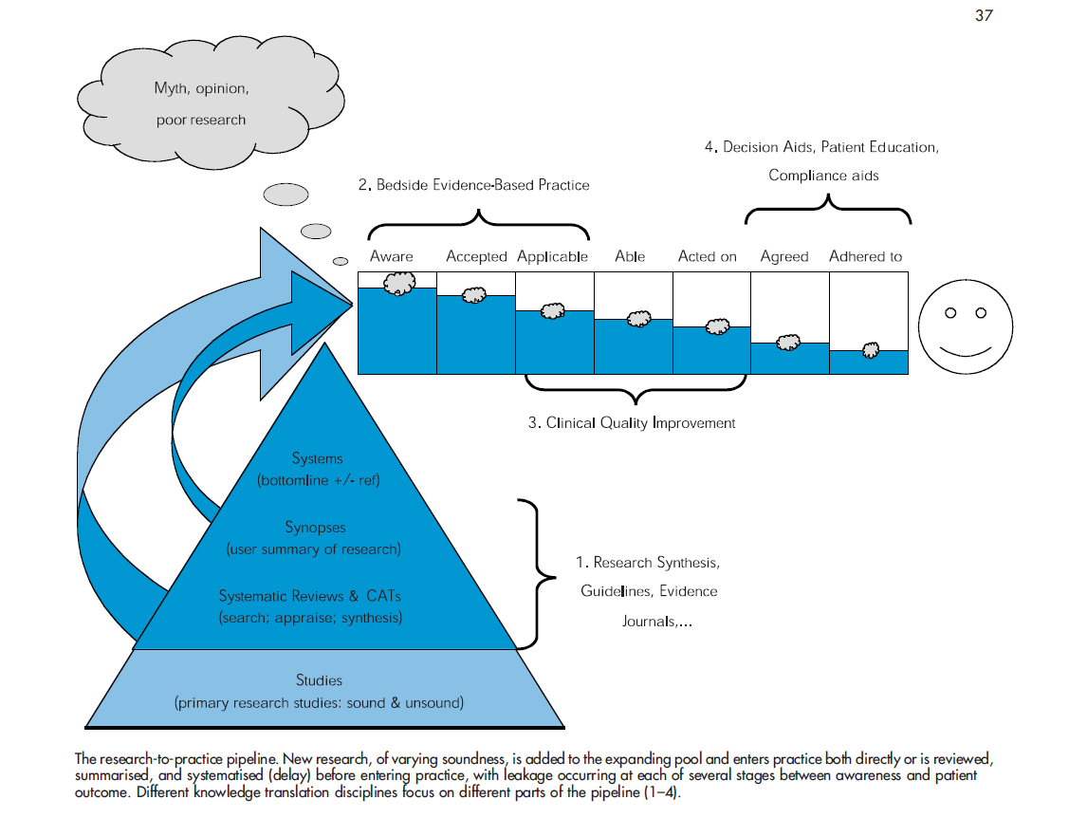
Vejen mod implementering er et utæt vandrør!!
På trods af at vi har evidens, gode intentioner, ledelsens opbakning, måske noget viden om konsekvenser og alt muligt andet godt, så er implementering svært.
(Glasziou & Haynes, 2005)

Slide 33
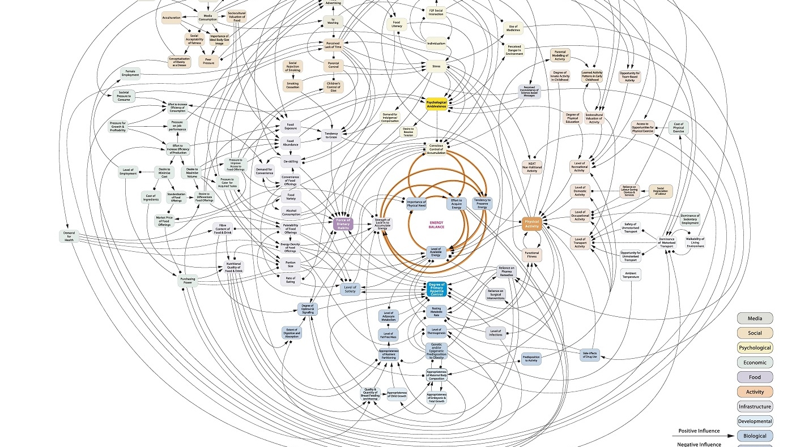
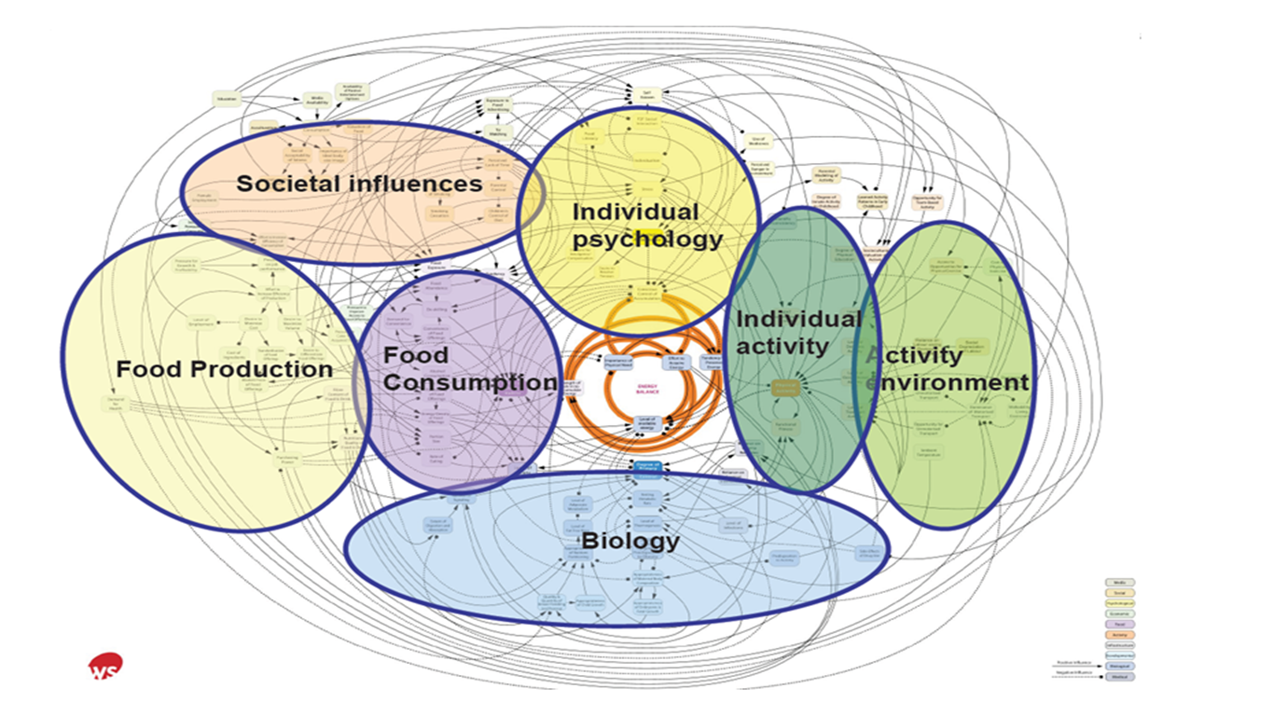
Vægttab som en kompleks intervention

Slide 34
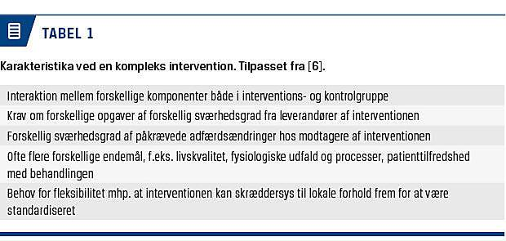
CPT er en kompleks intervention
– hvilket ikke gør det lettere
Bjerre & Hansen, 2018

Slide 35
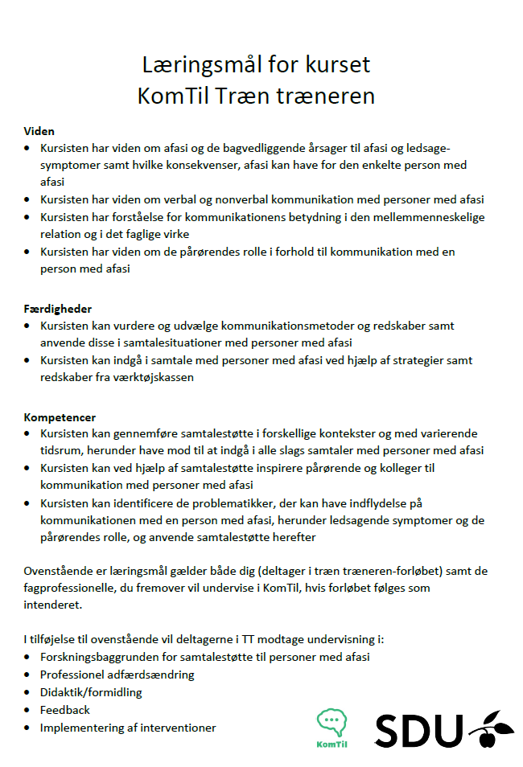
Mål
Træn træneren-kursus
En snert af kompleksiteten

Slide 36
Hvor går det galt/kan det gå galt, når vi vil implementere samtalestøtte til sundhedspersoner?
Mangel på (fælles) strategi – ved du og dem, der skal implementere samtalestøtte, hvad I skal?
Mangel på klarhed – hvad er det vi vil implementere efter endt CPT-undervisning?
Mangel på kendskab til konteksten? – kan det du drømmer om, lade sig gøre?
Mangel på forberedelse – er stedet klar til være samtalestøttende, ved du hvordan du kan støtte bagefter?
Osv. osv. osv.
Snak ved bordene – hvordan ser dine/jeres
overvejelser ud omkring dette?

Slide 37
Og hvad så?
Lad os kigge på implementeringsvidenskaben, som har vægt på brugen af teori til at designe adfærdsændringsinterventioner, som har til formål at forbedre forhold for patienter/borgere (Estabrooks, Thompson, Lovely, & Hofmeyer, 2006).
Konteksten er yderst vigtig at få styr på/have forståelse for
Helt essentielt er desuden at kunne skræddersy implementeringsinterventionerne (Baker et al., Cochrane 2015)
Notes:
Vi vil nok aldrig komme dertil hvor vi har ”smertefri” implementering, men lad os planlægge implementering allerede inden vi begynder at tage hul på at give en eller anden form for CPT
Så lad os se på et par modeller med fare for at gøre det mere kompliceret…

Slide 38
The Theoretical Domains Framework (TDF) (Cane et al., 2012)
TDF
(Cane et al, 2012)
Knowledge
Skills
Social/Professional Role & Identity
Beliefs about Capabilities
Optimism
Beliefs about Consequences
Reinforcement
Intentions
Goals
Memory, Attention and Decision Processes
Environmental Context and Resources
Social Influences
Emotions
Behavioural Regulation
God til at vurdere barrierer, facilitatorer ud fra + forstå
Baseret på 33 forskellige teorier
Kan anvendes til at designe implementerings- strategier ud fra
Ofte anvendt til anskue individniveau ud fra
Notes:
Theory of planned behaviour (+ theory of reasoned action, protection motivation theory, health belief model) [determinant framework]
Social cognitive theory
Locus of control theories
Social learning theory
Social comparison theory
Cognitive adaptation theory
Social identity theory
Elaboration likelihood model
Goal theories
Intrinsic motivation theories
Self-determination theory
Attribution theory
Decision making theories (e.g. social judgment theory, “fast and frugal” model, systematic versus heuristic decision making)
Fear arousal theory
More information about these theories is available from Myers.²⁴
ACTION THEORIES
Learning theory
Operant theory
Modelling
Self-regulation theory
Implementation theory/automotive model
Goal theory
Volitional control theory
Social cognitive theory
Cognitive behaviour therapy
Transtheoretical model
Social identity theory
ORGANISATION THEORIES
Effort-reward imbalance
Demand-control model
Diffusion theory
Group theory (e.g. group minority theory)
Decision making theory
Goal theory
Social influence
Person situation contingency models

Slide 39
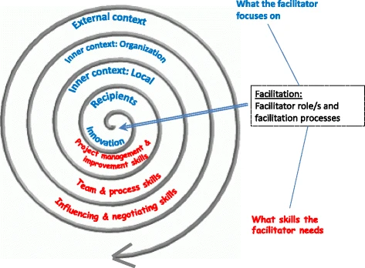
i-PARIHS (Harvey & Kitson, 2015)
Integrated Promoting Action on Research Implementation in Health Services framework
Recognises multi-dimensional and complex nature of implementation as well as highlighting the central importance of context
Notes:
Successful implementation = Facilitation (Innovation + Recipient + Context)

Slide 40
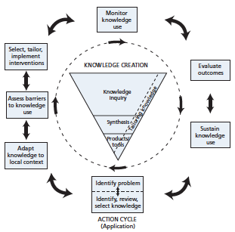
The Knowledge-to-Action framework
(Graham et al, 2006)
Model that incorporates both knowledge creation and clinical implementation processes.
Based on planned-action theories.

Slide 41
Eksempler på implementerings-interventioner/strategier
Der er mange – og man burger normalvis flere på én gang. Vigtigt at vi i CPT ikke bare tænker på selve undervisningen, men formentlig også på ganske mange andre ting.
Nogle eksempler:
Undervisningsmaterialer
Selve undervisningen (og hvordan den nu er… forelæsning, interaktiv osv.)
Monitorering (fx feedback til kolleger, audit på afdelingen)
Superbrugere
Diverse påmindelse
Osv. Osv. Osv.

Slide 42
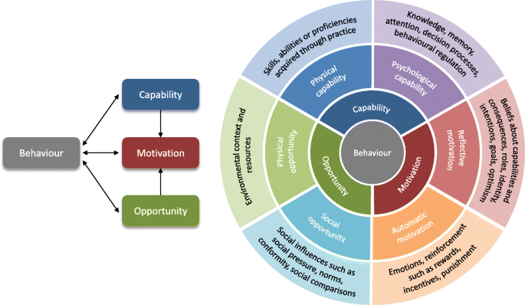
Hvordan vælge implementeringsstrategier?
Fx bruge Behaviour Change Wheel og Behaviour Change Taxonomy som en guide
Michie S, Atkins L, West R. (2014) The Behaviour Change Wheel: A Guide to Designing Interventions. London: Silverback Publishing. www.behaviourchangewheel.com

Slide 43
KomTil implementeringsstrategier
Masser af ”tavse” strategier, men nogle af de mere bevidste var (og ikke alle var alle steder):
Materialer
Retningslinje
Superbrugere
Mødeskabeloner
Ændringer i patientjournalsystem
Follow-up træning
Jo tættere – jo lettere:
Min erfaring siger, at jo tættere facilitatoren er på implementeringsstedet, jo lettere er implementeringen. Alternativt kræver det meget gode og allierede superbrugere.

Slide 44
Hvordan forbinde problemområder med interventionsstrategier? (den langhårede model)
Ideelt set så bør vi undesøge vores kontekst inden vi går i gang – fx interviews el. Analysefund (I form af identificerede facilitatorer og barrierer) kan derefter matches til fx TDF.
Næste skridt kunne så være at matche barriererne til disse Behaviour Change Techniques.
Alt det kan man se her:
Behaviour Change Wheel bogen (Michie, Atkins & West, 2018)
Publiserede artikler omkring udvælgelsen af Behaviour Change Techniques
Domain and BCT matching tool (https://theoryandtechniquetool.humanbehaviourchange.org/)
Vælg de potentielle Behaviour Change Techniques/strategier som har god evidens og vil matche de identificerede barrierer og som virker plausible for din organisation
CFIR-ERIC matching tool

Slide 45
Hvad kan vi gøre, når vi vil implementere samtalestøtte? (den korthårede model)
(Opsøg viden om implementering (både mere overordnet om modeller ol. og læs studier af implementeringsprocesser)
Undersøg stedets/familiens barrierer og facilitatorer (dvs. forstå konteksten)
Lav en klar strategi/vision med dine samarbejdspartnere (afdelingen, plejehjemmet el.)
Tilpas træningen og selve implementeringsstrategien til konteksten
Vær klar til at rulle implementeringsstrategierne ud ifm. træningen (fx retningslinjer, støttematerialer, supervision, superbrugere, opfølgende kursus)

Slide 46
Opsamling
Har noget af dette om implementering rykket ved dine tanker omkring, hvad du enten har været med til at implementere eller hvordan du vil implementere nye tiltag i fremtiden?
Brug et par minutter rundt ved bordene til fælles refleksion.

Slide 47

Hvordan måle udbytte og implementeringssucces?

Slide 48
God idé at måle på jeres CPT-indsatser, fordi…
Ingen grund til at gøre noget, som ikke virker (spild af penge og tid og faglig credit mv.)
Faglig tilfredsstillelse
I kan vise til ledere m.fl., hvad der virker/at det virker
Men rigtig meget handler også om, at det er en god idé at undersøge indsatsen, for at kunne justere forhold i den i fremtiden

Slide 49
Evalueringsredskaber KKF
Redskaber benyttet i tidligere studier af bl.a. TBI Express:
Adapted Kagan Scales
Global Impression Scale
LaTrobe Communication Questionnaire
Observation og rating
Selv-rapportering

Slide 50
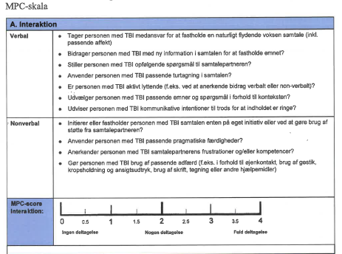
Adapted Kagan Scales (Togher et al., 2010)
Dansk version: Sonne & Schelde, 2020.
Observation og rating: 2 skalaer med hver 2 del-skalaer.
Measure of Support in Conversation (MSC): Anerkendelse og synliggørelse af kompetencer
Measure of Participation in Conversation (MPC): Interaction og Transaktion (udveksling af informationer og holdninger)
Mangler: Udarbejdelse af kort manual + videomateriale til rating-kalibrering + reliabilitetsmåling.
EKSEMPEL

Slide 51
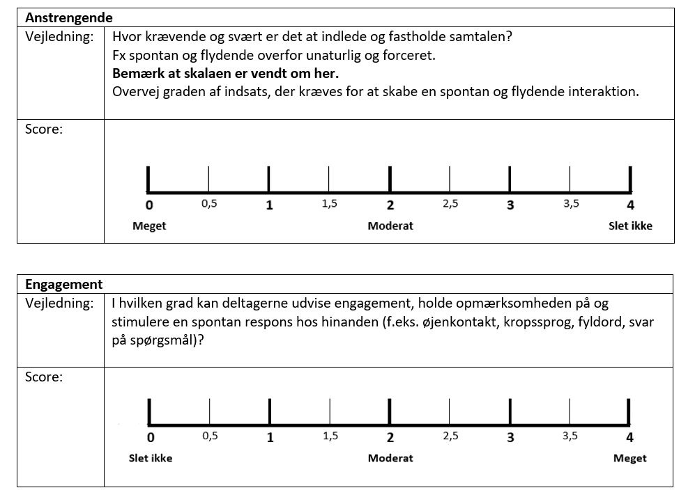
Global Impression Scale (Bond & Godfrey, 1997)
Dansk version: Senstius, 2020.
Observation og rating: Hvor hensigtsmæssig, givende, engagerende og anstrengende er samtalen?
Mangler: Udarbejdelse af kort manual + videomateriale til rating-kalibrering + evt. reliabilitetsmåling.
EKSEMPEL

Slide 52
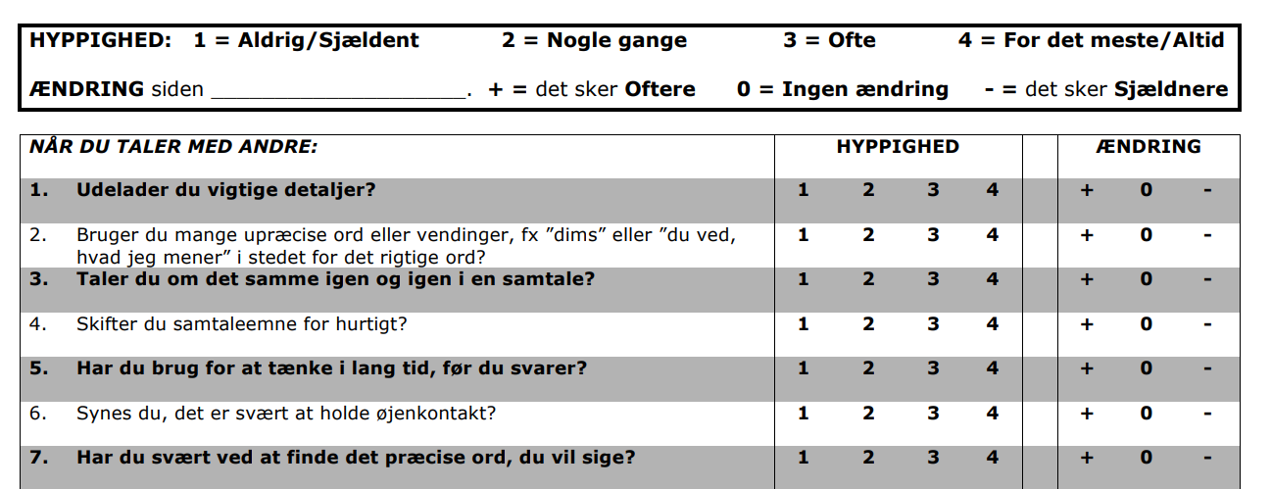
La Trobe Communication Questionnaire (Douglas et al., 2000)
Dansk version: Sommer & Krogh, 2020.
Selvrapportering i 2 dele: Borgeren selv og pårørende. 30 spørgsmål hver.
https://nors.ku.dk/forskning/projekter/kommunikationsvanskeligheder/

Slide 53
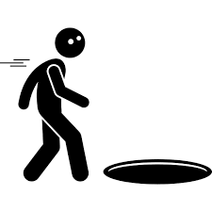
Mangel på redskaber…
Er redskaberne relevante for kommunikationen mellem mennesker med KKF og rehabiliteringspersonale (feasibility-studie)?
Hvad er personalets oplevelse af kommunikationen med mennesker med KKF før og efter intervention (selvrapporteringsredskab)?
Hvad er borgerens oplevelse af kommunikationen med personalet før og efter intervention (selvrapporteringsredskab)?
Hvilke ændringer sker der i arbejdspladskultur / interprofessionelt samarbejde (observationer/oplevelser)?
Generelle malinger af rehabiliteringsudbytte: Bliver det reelt bedre, når kommunikationen bliver bedre (inklusion af kommunikationsfølsomme elementer)?

Slide 54
Anvendte mål i studier af CPT - afasi
Baseret på de to reviews af Simmons-Mackie et al., 2010+2016)
De inkluderede 56 artikler anvender mange forskellige mål på forskellige niveauer:
Niveau for udbyttemål | PMA | SP
Sprogfunktioner/kropsligt niveau | ✓ | ÷
Aktivitet/deltagelse | ✓ | ✓
Viden om afasi | ✓ | ✓
Psykosocialt velbefindende | ✓ | ✓
Livskvalitet | ✓ | ✓

Slide 55
Eksempler på hvordan CPT (alle mulige slags interventioner) er blevet målt i studier
Studie | Samtalepartner | Udbyttemål
Legg, Young & Bryer, 2005 | Medicinstuderende | Modified Calgary Cambridge Observation Guide (evaluates medical interviews) (CP) Modified Supported Conversation analysis (CP) Interview rating (CP)
Simmons-Mackie et al., 2007 | Blandet personale i tre forskellige kontekster (akut, rehab, plejehjem) | Analysis of interviews and focus groups (CP) Knowledge of Aphasia Questionnaire (KAQ) (CP)
Welsh & Szabo, 2011 | SSA-studerende el. | Questionnaire about knowledge and training content (CP) Questionnaire to trainers w. aphasia (trainers)
Jensen et al., 2015 | Plejepersonale | Knowledge of Aphasia Questionnaire (KAQ) (CP) Analysis of interviews (CP)
Nykanen et al 2013 | Partner/pårørende | Couple Communication Scale (CCS) + WAB & CETI
Rautaskoski, 2011 | Partner/pårørende | Use of Different Communication Methods (self-assessment questionnaire)
Boles, 2015 | Partner/pårørende | Ratings of conversations by naïve viewers
Notes:
JYTTE HERFRA

Slide 56
Hvad skal vi måle/evaluere?
Coster (2013): Der bør laves en kausal analyse for at vælge en passende metode/test til at vurdere udbytte/effekt af interventioner:
Hvad er målet med uv?
Hvilke aktiviteter/opgaver består uv af?
Hvilke ændringer kan A, B og sammenhæng mellem dem medføre:
  Nærliggende ændringer
  Indirekte ændringer
  Mere fjerne, afledte ændringer
Mål
Udbytte
UV-form og indhold

Slide 57
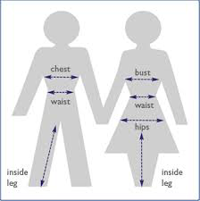
Eksempel på CPT-forløb, hvor personen med afasi ikke deltager i selve undervisningen
Forventeligt udbytte
Relateret udbytte
Afledt, indirekte udbytte
På hvem skal vi måle hvad?
Person med afasi
UVs form og indhold: hvem, hvad, hvordan
Formål med CPT-forløb
Inter-aktion
Samtale-partner
Model inspireret af Coster (2013)
Se også Saldert et al. (2018)
Notes:
CPT are usually complex interventions with many ingredients. For example, we expect what ”A” (CP) learn has an effect on B (person with aphasia - PwA).
So we can, for example, measure: 1) what CP has learnt; 2) what outcomes it has on PwA; or if it is training of the dyad: 3) what CP+PwA have learnt and 4) how it affects them.
Simmons-Mackie, Savage & Worrall (2014) not only shows, that CP, PwA or dyad can be the targetted person(s), but also shows a large variety of targetted behaviors. For example, increase multimodality or total communication, reduce interruptions, and improve repair of communicative breakdown.

Slide 58
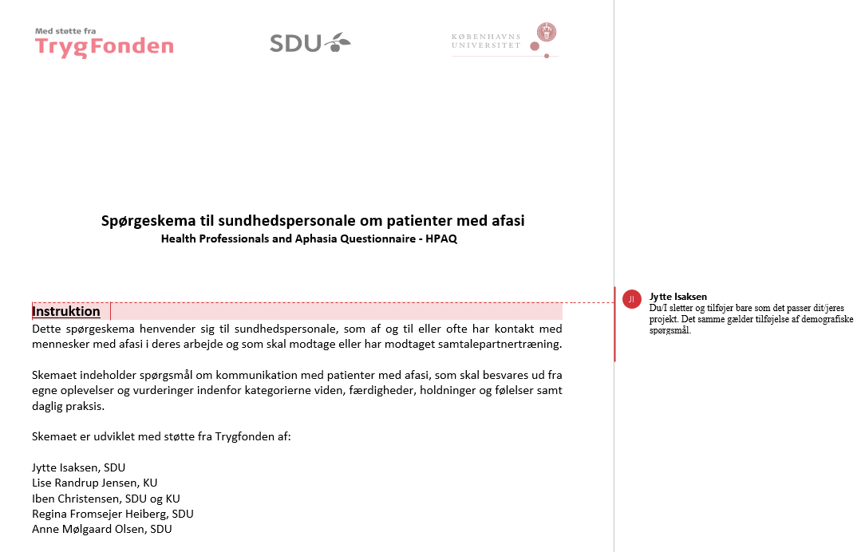
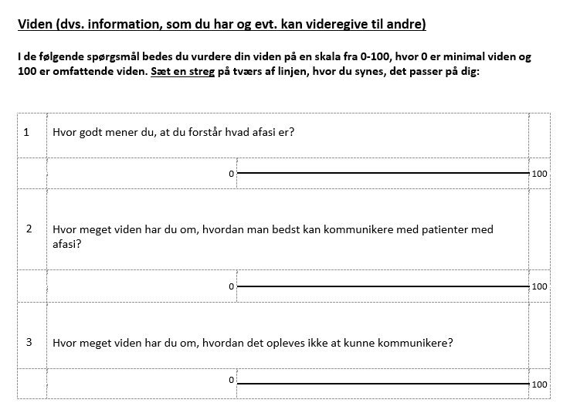
Hvis du vil evaluere?
16 spørgsmål indenfor områderne: viden, færdigheder, holdninger og følelser, praksis, omgivelser.

Slide 59
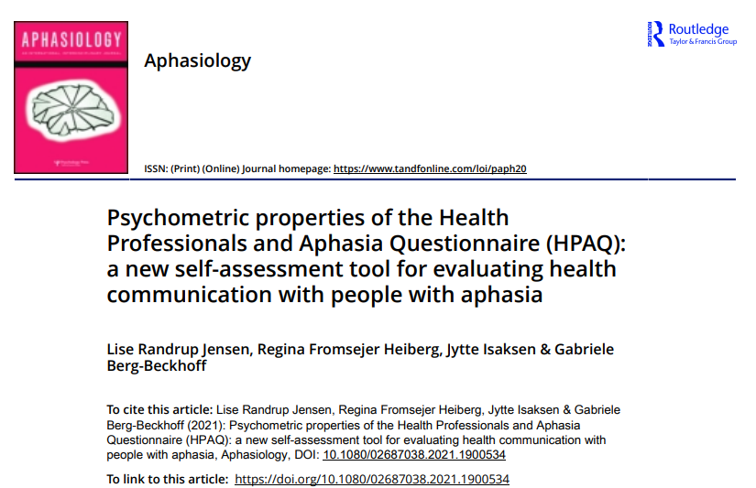
Hvis du vil læse mere om skemaet
Artiklen er Open Access. Skemaet kan rekvireres ved at skrive til jisa@sdu.dk

Slide 60
Reklame
Nyhedsbrev fra Iben og Jytte om sprog-, tale- og kommunikationsvanskeligheder efter erhvervet hjerneskade – send email til jisa@sdu.dk
KomTil-træn-træneren kursus på CSV København (tag gerne din kollega med fra dit tværfaglige team) – 4 dage i maj – se mere her: https://csv.kk.dk/for-samarbejdspartnere/kurser-for-professionelle
Hold øje med dato for Ibens ph.d.-forsvar hen mod sommerferien

